Slide 1
Ekonomi 2019
TANDLÄKARE UTAN GRÄNSER

Slide 2
Ekonomiberättelse
Intäkter | År 2013 | År 2014 | År 2015 | År 2016 | År 2017 | År 2018 | År 2019
Medlemsavgifter | 39 450 | 46,800 | 41200 | 50 200 | 42 200 | 25 400 | 34 700
Gåvor | 194,400 | 172,117 | 149,236 | 220 189 | 102 218 | 89 707 | 207 250
Sponsring |  |  |  | 160 000 | 154 000 | 81 000 | 220 100
Summa intäkter | 223,850 | 218,917 | 190,436 | 430 389 | 298 418 | 196 255 | 462 050
Kostnader
Projektkostnader | 55,643 | 44,824 | 66,327 | 283 510 | 192 747 | 218 912 | 328 296
Andra kostnader | 26,721 | 51,899 | 49,590 | 145 396 | 77 911 | 97 606 | 83 946
Summa kostnader | 82,364 | 96,723 | 115,917 | 428 906 | 270 658 | 338 794 | 434 432
Årets resultat | 151,486 | 122,194 | 74,519 | 1483 | 27 759 | -142 539 | 27 618

Slide 3
Balansräkning
Tillgångar: |  | Ingående balans 190101 | Denna period 1901-1912 | Utg Saldo
Kassa |  | 5123 | 0 | 5123
Bank |  | 486289 | 17558 | 503847
Summa tillgångar |  | 491412 | 17558 | 508970
Eget och främmande kapital
Balanserat resultat |  | 616 891 | 142 539 | 474 352
Årets reslutat |  | 142 539 | 170 157 | 27 618
Summa eget kapital |  | 474 352 | 27 618 | 501 970
Summa kortfristiga skulder |  | 17 060 | 10 060 | 7000
Summa eget och främmande kapital |  | 491 412 | 17 558 | 508 970

Slide 4
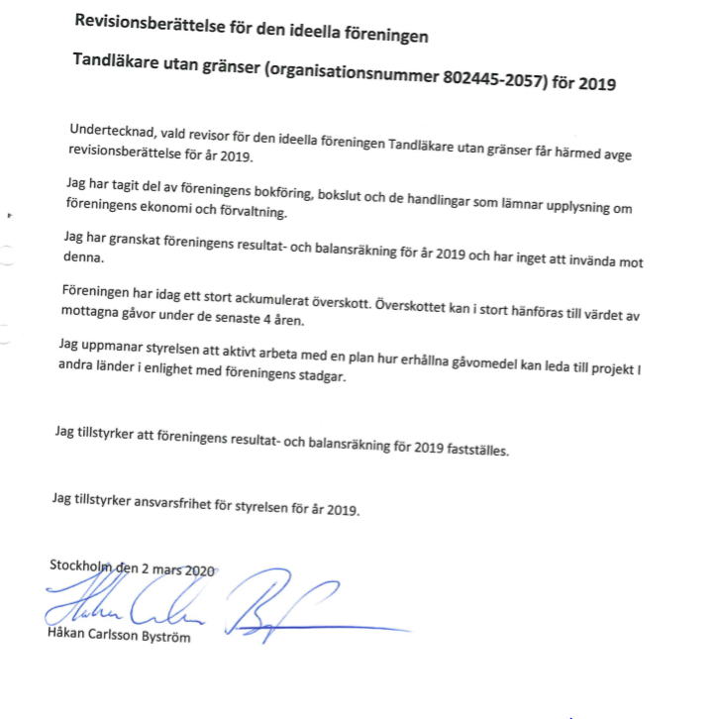
Revisionsberättelse

Slide 5
Budgetförslag
Projektländer : 380 000 kr
1-2 resor till Zimbabwe
3 resor till Tanzania
Fortsatt underhållning i Nepal projektet ?
2 resor till Filippinerna
Etiopien som projektland
2 resor till Burkina Faso
Uppstart av Kenya som projektland
Reseersättning till styrelsemedlemmar 30 000 kr
Reseersättning till volontärer (stipendium) 24 000 kr
Övriga kostnader (ex, förrådshyra) 40 000 kr
Notes:
2 resor till Zimbabwe 120 000 kr
2 resor till Tanzania 65 000kr
Fortsatt underhållning i Nepal projektet 30 000 kr
2 resor till Filippinerna 60 000 kr
Etiopien som projektland 50 000 kr
Burkina Faso som nytt projektland, 1- 2 resor 60 000 kr

